Slide 1
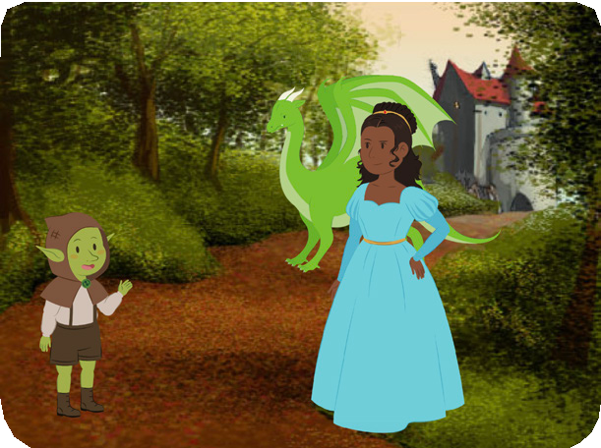
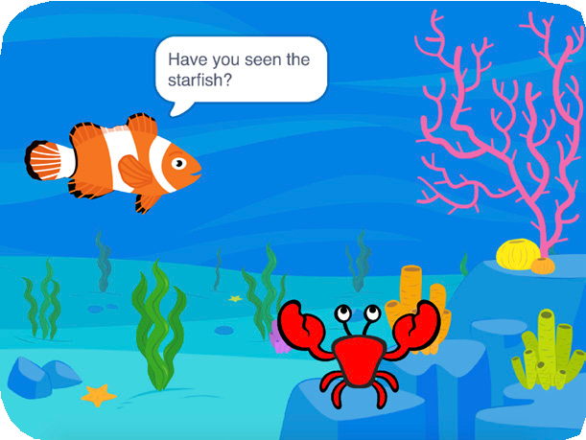
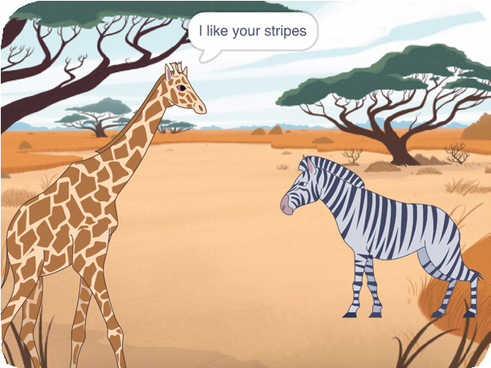
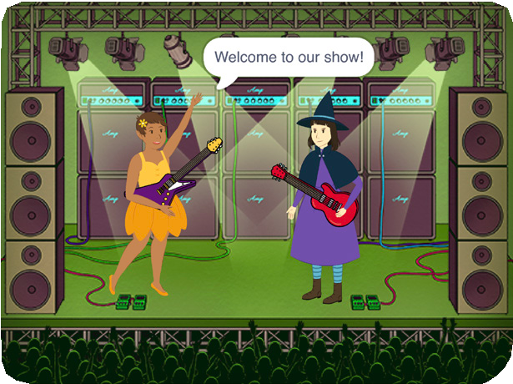

Maak een verhaal Kaarten
Kies sprites, voeg een gesprek toe en breng je verhaal tot leven.
scratch.mit.edu
Set van 9 kaarten

Slide 2

Maak een verhaal Kaarten
Start met de eerste kaart, en probeer de andere kaarten in je eigen volgorde:
Begin een verhaal
Begin een gesprek
Wissel van achtergrond
Klik op een sprite
Voeg je stem toe
Glijd naar een plek
Loop over het Speelveld
Reageer op een sprite
Voeg een scène toe
scratch.mit.edu
Set van 9 kaarten

Slide 3

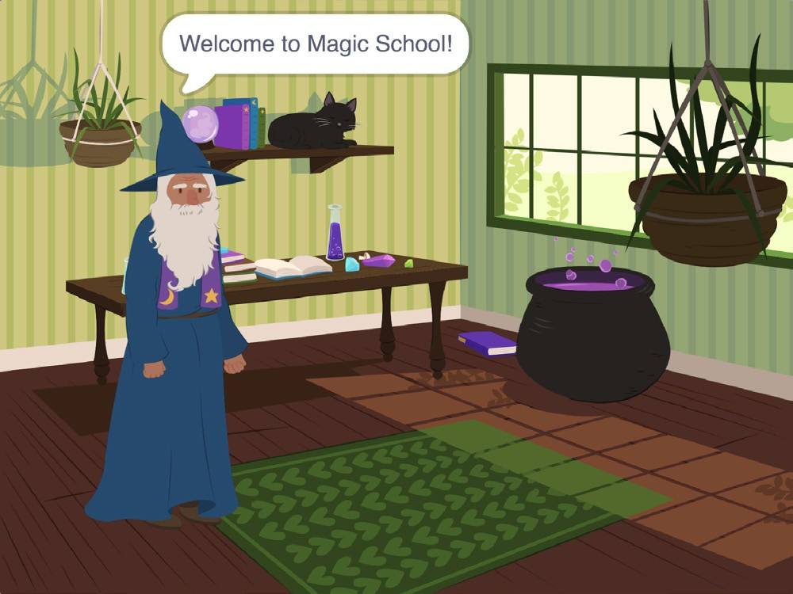

Begin een verhaal
Stel de scène in en laat een sprite iets zeggen.
Maak een verhaal
1

Slide 4

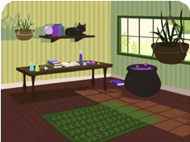

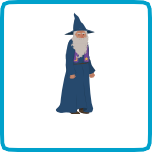
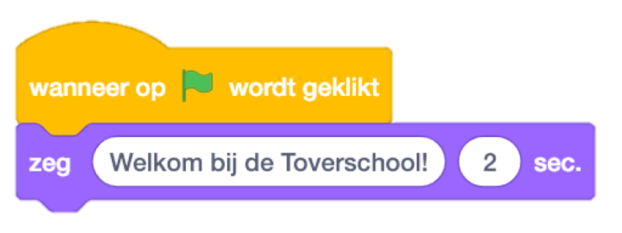
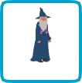
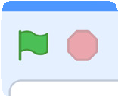

Begin een verhaal scratch.mit.edu
BEGIN
Kies een achtergrond.
Witch House
Kies een sprite.
Wizard
VOEG DEZE CODE TOE
Wizard
Typ wat je je sprite wil laten zeggen.
PROBEER HET
Create a Story
Klik op de groene vlag om te starten.

Slide 5
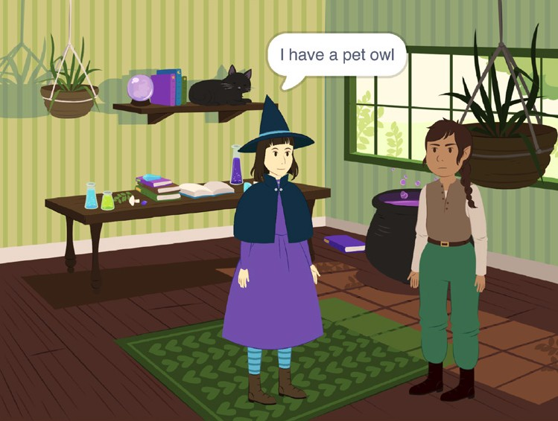
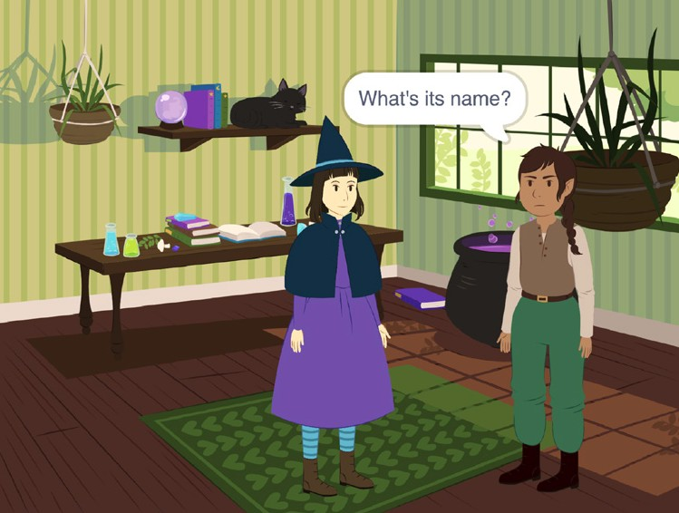
Begin een gesprek
Laat twee sprites met elkaar praten.
Maak een verhaal
2

Slide 6

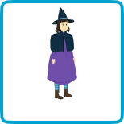
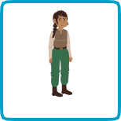
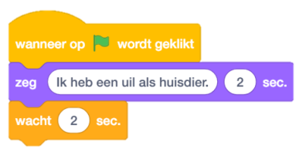

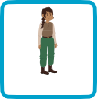
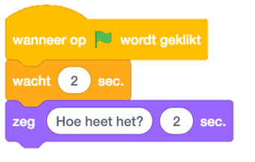


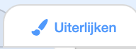
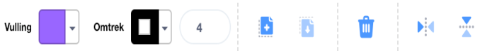
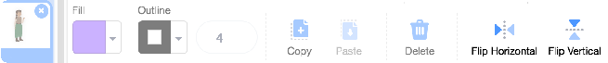

Begin een gesprek scratch.mit.edu
BEGIN
Kies twee sprites, bijvoorbeeld Heks en Elf.
Witch
Elf
VOEG DEZE CODE TOE
Klik op het icoontje van elke sprite, en voeg dan de code toe.
Witch
Typ wat jij elke sprite wil laten zeggen.
Elf
TIP Om de richting van een sprite te veranderen, klik je op het tabblad Uiterlijken en vervolgens op Links-rechts omdraaien.

Slide 7
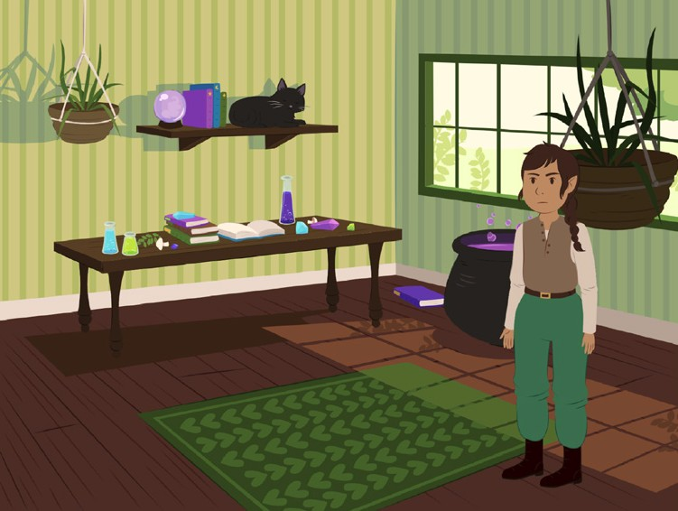
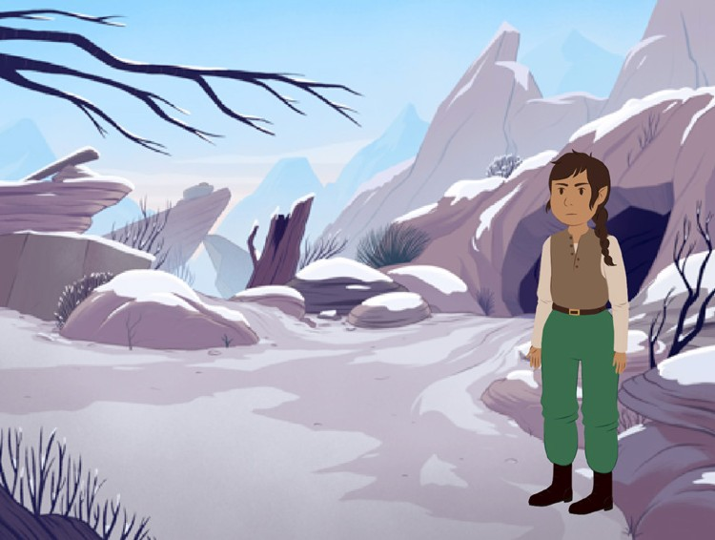
Wissel van achtergrond
Verander van de ene achtergrond naar een andere.
Maak een verhaal
3

Slide 8

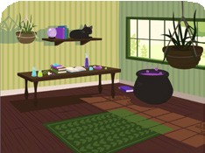
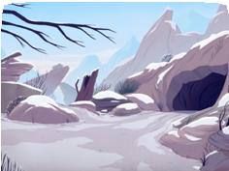
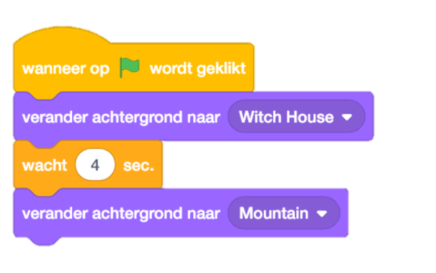

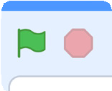
Wissel van achtergrond
scratch.mit.edu
BEGIN
Kies een sprite.
Kies twee achtergronden.
Elf
Witch House
Mountain
VOEG DEZE CODE TOE
Kies de achtergrond waar je mee wil starten.
Elf
Kies de tweede achtergrond.
PROBEER HET
Klik op de groene vlag om te starten.
Create a Story

Slide 9
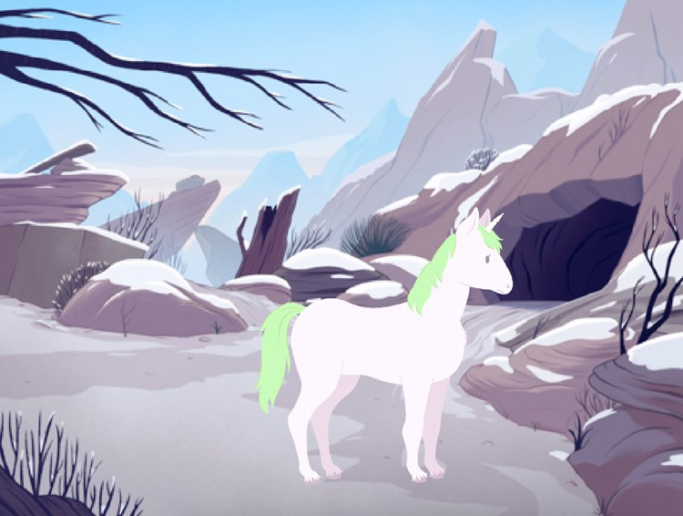
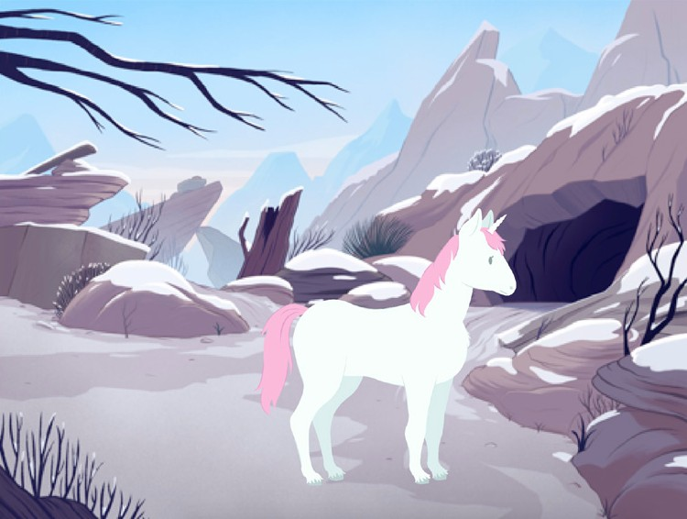
Klik op een sprite
Maak je verhaal interactief.
Maak een verhaal
4

Slide 10

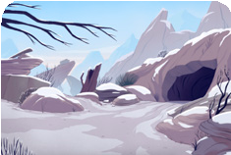
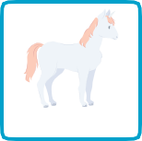
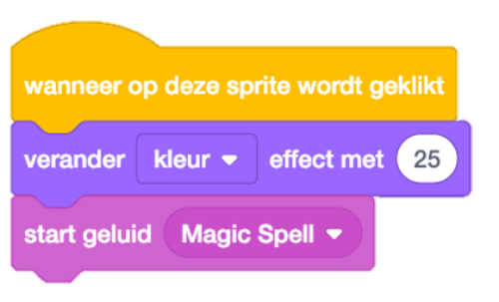

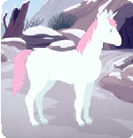
Klik op een sprite scratch.mit.edu
BEGIN
Kies een achtergrond.
Mountain
Kies een sprite.
Unicorn
VOEG DEZE CODE TOE
Je kunt verschillende effecten kiezen.
Unicorn
Kies een geluid uit het menu.
PROBEER HET
Klik op je sprite.

Slide 11
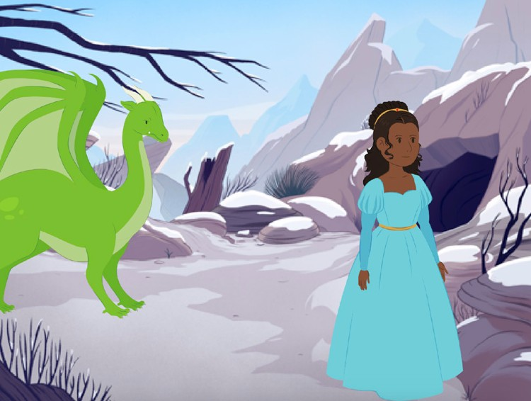
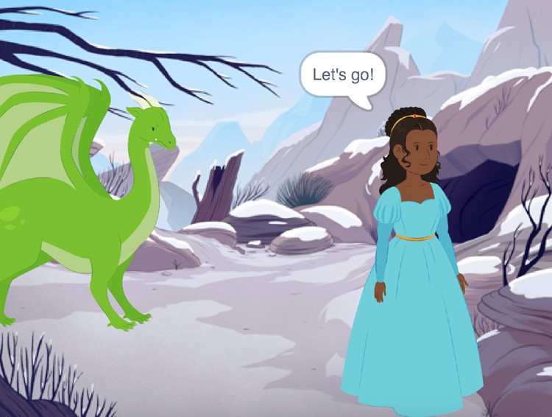
Voeg je stem toe
Neem je stem op om een sprite te laten spreken.
Maak een verhaal
5

Slide 12
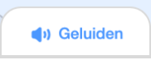

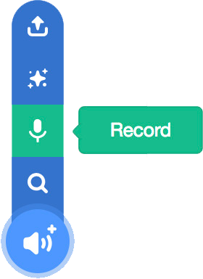
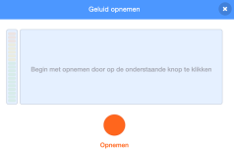

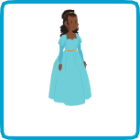

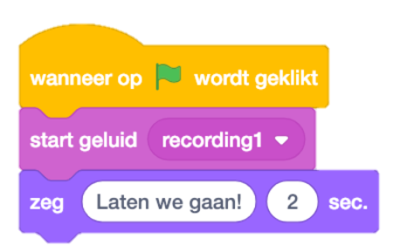
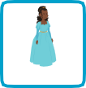
Voeg je stem toe
scratch.mit.edu
BEGIN
Klik op de Geluiden tab.
Klik Opnemen
Kies een sprite.
Wanneer je klaar bent, klik je op Opslaan.
Princess
Kies Opnemen uit het keuzemenu.
VOEG DEZE CODE TOE
Princess
Selecteer je opname uit het menu.
PROBEER HET
Klik op de groene vlag om te starten.
Create a Story

Slide 13
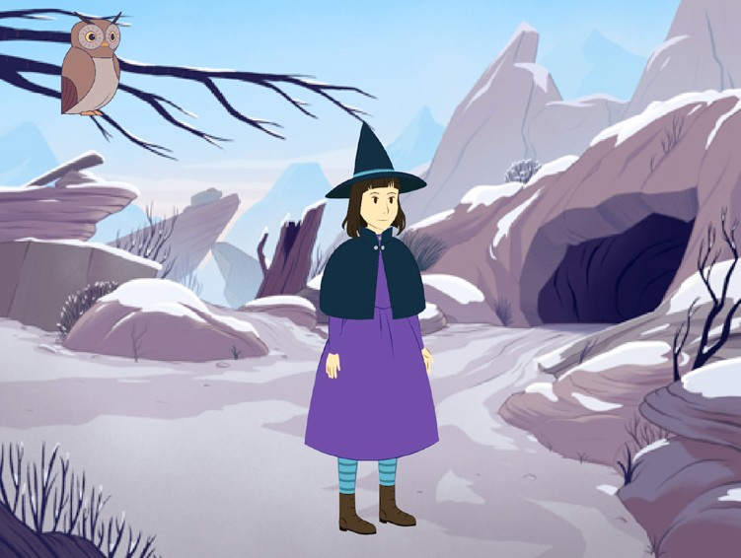
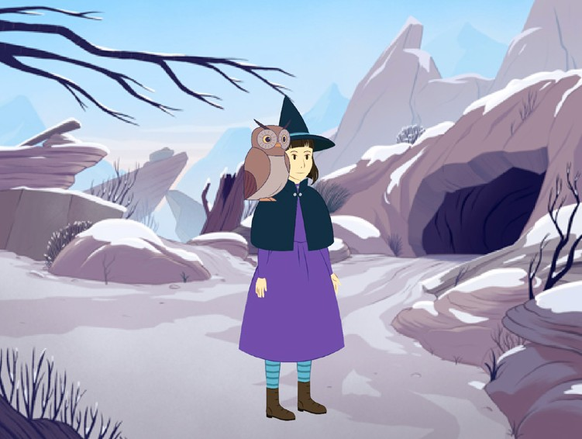
Glijd naar een plek
Laat een sprite bewegen over het Speelveld.
Maak een verhaal
6

Slide 14

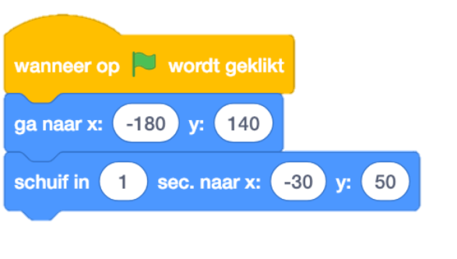

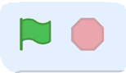
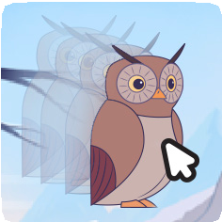
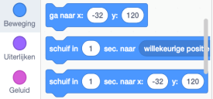

Glijd naar een plek
scratch.mit.edu
BEGIN
Kies een achtergrond.
Mountain
Kies een sprite.
Owl
VOEG DEZE CODE TOE
Owl
PROBEER HET
Klik op de groene vlag om te starten.
TIP
Wanneer je een sprite sleept, worden de x- en y-positie ervan bijgewerkt in het blokkenpalet.
Create a Story

Slide 15
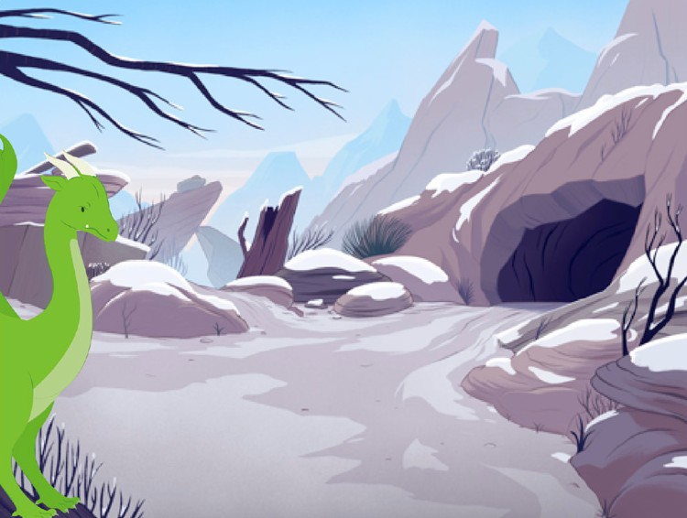
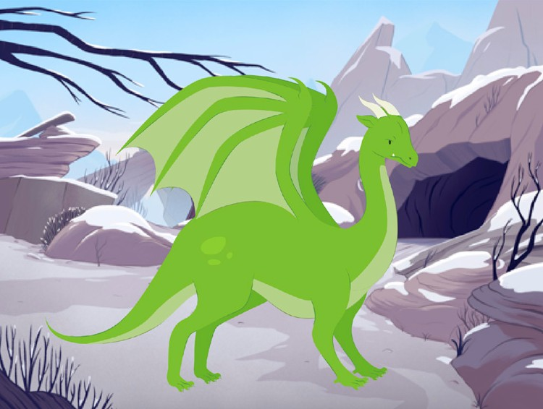
Loop over het Speelveld
Laat een sprite de scène binnenkomen.
Maak een verhaal
7

Slide 16

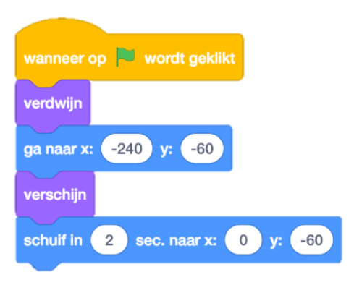


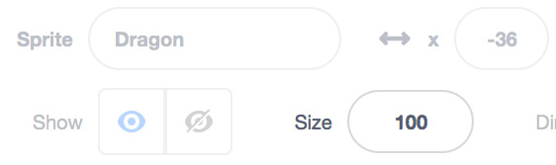






Loop over het Speelveld
scratch.mit.edu
BEGIN
Kies een achtergrond.
Mountain
Kies een sprite.
Dragon
VOEG DEZE CODE TOE
-240 plaatst je sprite op de
Dragon
linkerrand van het Speelveld
Verander dit getal om langzamer of sneller te glijden.
TIP
Verander de grootte van een sprite door een hoger of lager getal in te typen.
Create a Story

Slide 17


Reageer op een sprite
Stem een gesprek zo af, dat de ene sprite na de andere praat.
Maak een verhaal
8

Slide 18







Reageer op een sprite
scratch.mit.edu
BEGIN
Kies een achtergrond.
Mountain
Kies twee sprites.
Goblin
Princess
VOEG DEZE CODE TOE
Klik het icoontje van elke sprite, en voeg dan de code toe.
Goblin
Verstuur een bericht.
Vertel de sprite wat te doen als die het bericht ontvangt.
Princess
TIP
Je kunt klikken op het keuzemenu om een nieuw bericht te maken.
Create a Story

Slide 19


Voeg een scène toe
Maak meerdere scènes met verschillende achtergronden en sprites.
Maak een verhaal
9

Slide 20





Voeg een scène toe scratch.mit.edu
BEGIN
Kies twee achtergronden.
Kies een sprite.
Witch House
Mountain
Fox
VOEG DEZE CODE TOE
Fox
Voeg een ga naar blok toe om je sprite te plaatsen waar jij dat wilt.
PROBEER HET
Klik op de groene vlag om te starten.

